Slide 1


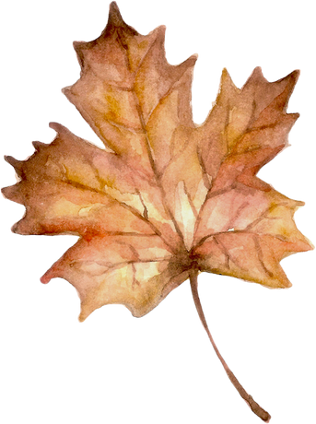


Autumn Campaign
秋
脱毛
こそ
「
次の夏にツルスベ肌を目指すには今始めるのがベスト!!
全身脱毛
顔脱毛
VIO脱毛
VIO、顔込み
クレンジング、洗顔込み
15%
off
20%
off
20%
off
￥23,000
￥8,000
￥10,000
（税込）
（税込）
（税込）
￥19,550
￥6,400
￥8,000
（税込）
（税込）
（税込）

